Slide 1
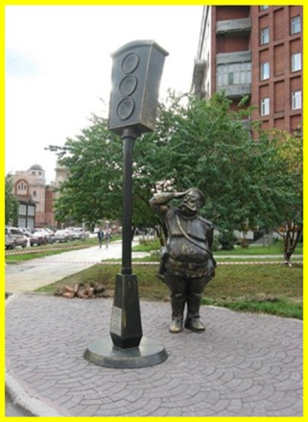
Проект «История светофора»

Slide 2
Его язык совсем простой-
Ты должен знать об этом
Слова
«Иди»,
«Внимание»,
«Стой»,
Он говорит нам цветом.

Slide 3
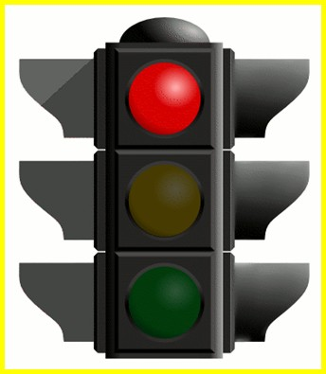
Самый строгий – красный свет.
Если он горит,
Стоп!
Дороги дальше нет,
Путь для всех закрыт.

Slide 4
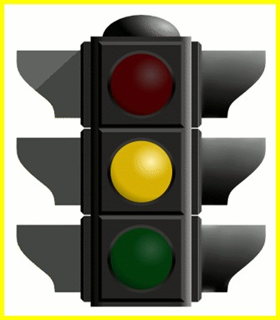
Чтоб спокойно перешёл ты.
Слушай наш совет:
Жди!
Увидишь скоро жёлтый
В середине свет.

Slide 5
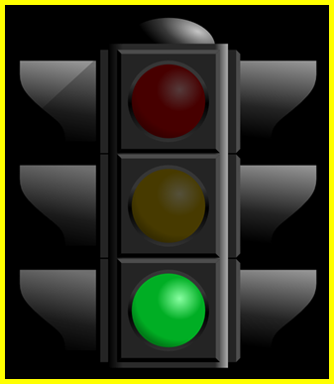
А за ним зелёный свет
Вспыхнет впереди.
Скажет он –
Препятствий нет,
Смело в путь иди…

Slide 6
Почему светофор так назвали? И кто его изобрел?

Slide 7
Слово светофор образовалось от двух слов «свет» и «форос», что обозначает несущий.
Светофор - изобретение английское. Первый автоматический светофор появился в Англии 10 декабря 1868 года. Работал он на газовой лампе и облегчал членам парламента переход проезжей части. Но проработало это чудо техники всего четыре недели, после чего, увы, взорвалось, ранив полицейского, и затем светофоры появились только через 40 лет.

Slide 9
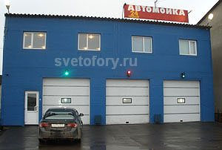
Светофоры малогабаритные (паркинги, автомойки) применяются для регулирования движения на внутренних территориях предприятий, в паркингах, автостоянках, автомойках и в качестве светосигнальных устройств.

Slide 10
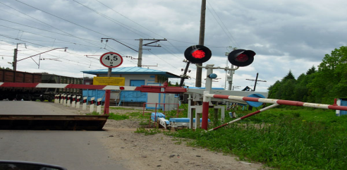
Светофоры для железнодорожных переездов используются для подачи светового сигнала красного цвета, предупреждающего транспорт и пешеходов о приближении поезда к железнодорожному переезду.

Slide 11
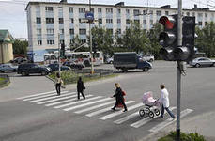
Светофоры пешеходные и транспортные применяются для регулирования движения пешеходов через дорогу на регулируемых перекрестках и пешеходных переходах вне перекрестков.

Slide 12
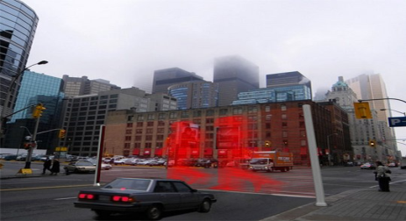
А китайский дизайнер Ханйонг Ли изобрел виртуальный светофор.

Slide 13
Проверь себя:
При каком сигнале светофора можно переходить улицу?
Можно ли переходить улицу, когда горит желтый свет?
Как нужно поступить, если во время перехода перекрестка зеленый сигнал светофора сменился на желтый?

